Slide 1
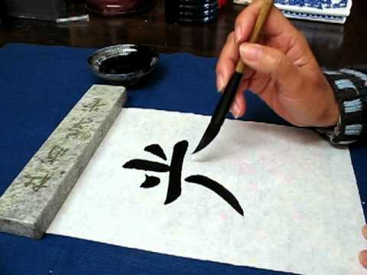
配合神 :
認識自己的破碎
(弗2:1-3)
北卡三角區
華人基督教會
2026/08/16

Slide 2
以弗所書簡介
主題: 在基督裡的教會
大綱:
1-3 章 – 神的定意與作工的方法和原則
4-6章 – 在生活上的操練, 叫人成為配合神的人
第一章: 神作工的藍圖
神的定意 – 神要使祂的榮耀得著稱讚
神作工的方法和原則
把信徒放在基督裡去享用神的豐盛而認識神, 表明神
透過真知道讓信徒經歷神, 能持守在基督裡而更多的認識神
聚集眾多的信徒成為教會, 更完整地承裝神的豐盛, 把神更完整地表明出來

Slide 3
回顧上一講與展望第二章
上一講 (弗1:19-23): 教會是神作工去實現祂的定意的唯一的平台
父顯能力叫基督得榮耀權柄都是為了教會
神為教會準備好了可以配合神的條件和地位
信徒不應因教會的軟弱而喪志:人的不是不能廢掉神的是
信徒不應自滿於教會的現狀: 仍多有未得之地
第二章架構 – 建造教會的基礎
2:1-10 信徒配合神去建造教會的動力
2:11-22 建造教會的首要條件 – 和睦

Slide 4
配合神: 認識自己的破碎
認識自己的破碎是配合神的起點
人的破碎
神用認識自己的破碎的人來建造祂的教會

Slide 5
人的天性與神的本性之間的矛盾
耶2:13 因為我的百姓、做了兩件惡事、就是離棄我這活水的泉源、為自己鑿出池子、是破裂不能存水的池子。
歌2:7 耶路撒冷的眾女子阿、…不要驚動、不要叫醒我所親愛的、等他自己情願。
人的天性 – 不要配合神; 做了兩件惡事
離棄我這活水的泉源 – 人拒絕神
自己鑿出池子 – 人自恃, 要凸顯自己
破裂不能存水的 – 人不配合神的結果
神的本性: 等他自己情願 – 神不強逼人去跟從祂
結果: 人自恃 + 神要人自願 = 矛盾: 人配合神需要有動力

Slide 6
人配合神的動力: 兩個”然而” (1)
弗2:1 (And you然而你們 [KJV]) 你們死在過犯罪惡之中、… 4 然而 神既有豐富的憐憫．…
弗2:1-10架構分段
第一章 – 神為人所預備的偉大, 榮耀的計劃
弗2:1-3 人的破碎與不配
弗2:4-10 神為人所預備的美好
第一章與第二章之間的連接
  2:1 And you 然而/同時你們 [KJV] As for 至於 [NIV] 開始 – 中譯略; 連接詞, 對比第一章神榮耀的計劃和人的破碎
  2:1-3與 2:4-10之間的連接
2:4然而神 –連接詞, 對比人的破碎和神為人所預備的美好

Slide 7
人配合神的動力: 兩個”然而” (2)
弗2:1 (And you然而你們 [KJV]) 你們死在過犯罪惡之中、… 4 然而 神既有豐富的憐憫．…
聖靈藉著保羅所表達的邏輯
弗2:1-3 – 既然人的破碎是如此的不堪, 人怎能不願意放棄破碎的自我去配合神叫神的計劃得成就
弗2:4-10 – 既然神為人所預備的是如此的美好,人怎能不去追求得到那美好的
承認破碎的道路: 人要認清自己因罪而造成的破碎
才能真正得救
才能參與教會的建造

Slide 8
配合神: 認識自己的破碎
認識自己的破碎是配合神的起點
人的破碎
神用認識自己的破碎的人來建造祂的教會

Slide 9
人墜落的範圍: 誰是破碎了的人?
弗2:1 (然而你們,) 你們死在過犯罪惡之中、他叫你們活過來．2 那時、你們在其中行事為人隨從今世的風俗、順服空中掌權者的首領、就是現今在悖逆之子心中運行的邪靈．3 我們從前也都在他們中間、放縱肉體的私慾、隨著肉體和心中所喜好的去行、本為可怒之子、和別人一樣．
羅3:10 就如經上所記、『沒有義人、連一個也沒有．
你們 – 以弗所的信徒; 教會以內的人
我們 – 保羅與他的同工; 教會內的工人
悖逆之子, 他們, 別人 – 未信主的人; 教會以外的人
連一個也沒有 – 教會以內的人 + 教會以外的人 = 所有的人都是罪人, 破碎了的人

Slide 10
人墜落的範圍: 什麼時候是破碎了的人?
弗2:1 你們死在過犯罪惡之中、他叫你們活過來．2 那時、你們在其中行事為人隨從今世的風俗、順服空中掌權者的首領、就是現今在悖逆之子心中運行的邪靈．3 我們從前也都在他們中間、放縱肉體的私慾、隨著肉體和心中所喜好的去行、本為可怒之子、和別人一樣．
羅3:10 就如經上所記、『沒有義人、連一個也沒有．
那時你們 – 過去信主之前的時候
從前我們 – 過去信主之前的時候
現今他們 (悖逆之子, 別人) – 現在仍未信主的時候
那時, 從前 – 已經過去, 人不需要永遠留在破碎中

Slide 11
人成為破碎的原因: 犯罪 (1)
弗2:1 你們死在過犯罪惡之中…
雅4:17 人若知道行善、卻不去行、這就是他的罪了。
羅7:19 我所願意的善、我反不作．我所不願意的惡、我倒去作。
羅3:23 因為世人都犯了罪、虧缺了 神的榮耀。
在過犯罪惡之中 – 人破碎因為人犯了罪
什麼是罪?
過犯, trespasses 侵犯 [KJV], transgressions 犯規 [NIV]; paraptoma (par-ap’-to-mah) 失腳; 惡我倒去作 – 罪行; 想/行不該想/行的
罪惡 sins罪 [KJV]; (hamartia (ham-ar-tee’-ah)未中的;善不去行;善不作, 虧缺了神的榮耀 –遺漏的罪; 不想/行該想/行的

Slide 12
人成為破碎的原因: 犯罪 (2)
羅1:28 他們…29 裝滿了各樣不義、邪惡、貪婪、惡毒．滿心是嫉妒、兇殺、爭競、詭詐、毒恨．30 又是讒毀的、背後說人的、怨恨 神的、侮慢人的、狂傲的、自誇的、捏造惡事的、違背父母的、31 無知的、背約的、無親情的、不憐憫人的．
過犯, 犯罪行為 (sin of commission) – 想不該想的, 行不該行的
裝滿不義, 滿心嫉妒, 毒恨, 狂傲, … – 思想/態度上的
兇殺, 讒毀, 背後說人, 自誇, 違背父母, 背約… – 行為上的
罪惡, 遺漏的罪 (sin of omission) – 不想該想的, 不行該行的
無親情, 不憐憫人 – 善不去行; 遺漏了的
犯罪的人是乏善可陳的

Slide 13
罪帶給人的破碎: 1. 失去自主能力的無奈 (1)
弗2:2 那時、你們在其中行事為人隨從今世的風俗、順服空中掌權者的首領、就是現今在悖逆之子心中運行的邪靈．3 我們從前也都在他們中間、放縱肉體的私慾、隨著肉體和心中所喜好的去行、…
隨著肉體和心中所喜好 – 外表是完全的自決
事實上完全不能自決 (已賣了給魔鬼)
隨從 – 消極的仿傚
順服, obedient to and under his control 被控制住 [Amp] – 已沒有反抗;習以為常
放縱 – 積極地享受罪中之樂

Slide 14
罪帶給人的破碎: 1. 失去自主能力的無奈 (2)
弗2:2 那時、你們在其中行事為人隨從今世的風俗、順服空中掌權者的首領、就是現今在悖逆之子心中運行的邪靈．3 我們從前也都在他們中間、放縱肉體的私慾、隨著肉體和心中所喜好的去行、…
背後控制人的力量
肉體的私慾; 肉體和心中所喜好 – 自己屬罪的天性
今世的風俗 – 別人所創造出來的潮流
空中掌權者/邪靈 – 撒但魔鬼
順服空中掌權者/邪靈 – 真正控制人的是撒但魔鬼

Slide 15
罪帶給人的破碎: 1. 失去自主能力的無奈 (3)
羅6:17 …你們從前雖然作罪的奴僕、現今…18 …既從罪裡得了釋放、就作了義的奴僕。…20 因為你們作罪之奴僕的時候、就不被義約束了。
作罪之奴僕就不被義約束 – 人的選擇; 彼此排斥的二分法
罪的奴僕 – 拒絕耶穌, 信主而不配合神的結果; 假自由, 真捆縛
義的奴僕 – 信主而配合神的結果; 真自由, 假捆縛
人本來活得無奈 – 在魔鬼的權勢的控制之下, 失去不犯罪的自由

Slide 16
罪帶給人的破碎: 2. 損人害己
羅3:11 沒有明白的、沒有尋求 神的．12 都是偏離正路、一同變為無用．沒有行善的、… 13 他們的喉嚨是敝開的墳墓．他們用舌頭弄詭詐．嘴唇裡有虺蛇的毒氣．14 滿口是咒罵苦毒．15 殺人流血他們的腳飛跑．16 所經過的路、便行殘害暴虐的事．17 平安的路、他們未曾知道．18 他們眼中不怕 神。』
詭詐, 咒罵, 殺人流血, 殘害暴虐 – 彼此傷害
苦毒, 未曾知道平安的路 – 傷害自己
眼中不怕神 – 與神的關係的扭曲
沒有明白的, 變為無用, 沒有行善的 – 人的品質/價值的下降
人本來活得痛苦 – 自殘, 被傷害, 傷人

Slide 17
罪帶給人的破碎: 3. 與屬神, 屬天, 屬靈的隔絕 (1)
弗2:2 那時、你們…順服…在悖逆之子心中運行的邪靈．
悖逆之子 – 是悖逆神的
那時你們 = 信主之前的人 = 悖逆之子
悖逆, disobedient 抗命 [NIV]; careless 漠視, rebellious 反叛, unbelieving 不信, go against God’s purpose 拒絕神的定意/與神為敵 [Amp]
悖逆之子 – 不願意也不能夠與神有正常的關係與互動

Slide 18
罪帶給人的破碎: 3. 與屬神, 屬天, 屬靈的隔絕 (2)
弗2:1 (然而你們,) 你們死在過犯罪惡之中…
羅5:12 …罪是從一人入了世界、死又是從罪來的、…
你們死在過犯罪惡之中 – 活在死的狀態裡
你們 – 肉體暫時活著的人
死, being dead 是死的 [Darby, 原文]
死不是動詞, 而是形容詞
動詞是 “being, 是” – 分詞, 描述一個存在狀態
死在過犯罪惡之中 = 在過犯罪惡之中是死的 – 人因為過犯罪惡,肉體雖然暫時活著, 靈卻是在死的狀態之下, 不再發揮功能
死又是從罪來的 –罪與死是一體兩面的; 死是罪的後果, 罪是死的根據

Slide 19
罪帶給人的破碎: 3. 與屬神, 屬天, 屬靈的隔絕 (3)
靈在死的狀態之下 – 靈不再發揮該有的功能
罪孽使你們與神隔絕 –無法與神親近
賽59:2 …你們的罪孽使你們與神隔絕、你們的罪惡使他掩面不聽你們。
如同被熱鐵烙慣了的良心; 自己去行知道當死的 – 不再具備敏銳的善惡意識
提前4:2 …這等人的良心、如同被熱鐵烙慣了一般。
羅1:32 他們雖知道 神判定、行這樣事的人是當死的、然而他們不但自己去行、還喜歡別人去行。
人本來活在絕望中 – 與神, 神的生命, 屬靈的福氣都無份無關

Slide 20
罪帶給人的破碎: 4. 肯定而可怖的結局 (1)
弗2:3 我們從前…本為可怒之子、和別人一樣．
約3:36 信子的人有永生．不信子的人得不著永生、神的震怒常在他身上。
悖逆之子的結局 – 成為可怒之子, 神完全的公義的顯出
怒, wrath [KJV], indignation 烈怒, 震怒, 極端的怒氣 [Amp] –怒的强度; 不是 anger, 一般的生氣
可怒之子, by nature deserving of wrath 本質上應承受烈怒 [NIV]; heirs of indignation 承受極端的怒氣的人 [Amp]
常, abides長住 [Amp]; remains停留 [NIV] – 一般現在時, 不變的事實; 怒的長度; 長時期的, 不斷的
人不能逃避神公義的烈怒的審判與懲罰

Slide 21
人的破碎: 4. 肯定而可怖的結局 (2)
來10:30 …『伸冤在我、我必報應。』又說、『主要審判他的百姓。』31 落在永生 神的手裡、真是可怕的。
來9:27 按著定命、人人都有一死、死後且有審判．
出34:7 … (耶和華)萬不以有罪的為無罪、必追討他的罪、自父及子、直到三四代。
來12:29 …我們的 神乃是烈火。
神的公義的怒氣的顯出 – 審判與刑罰
必報應, 有審判, 要審判, 必追討 – 必然的,不放過
可怕, 烈火 – 嚴厲的, 絕對的;十足的可怕
直到三四代 – 罪的作用是切身的, 漫延性的
人本來只能期待要面對一個悲慘的歸宿

Slide 22
配合神: 認識自己的破碎
認識自己的破碎是配合神的起點
人的破碎
神用認識自己的破碎的人來建造祂的教會

Slide 23
配合神去建造教會的指標性的榜樣: 彼得
太26:75 彼得想起耶穌所說的話、雞叫以先、你要三次不認我。他就出去痛哭。
徒4:3 (祭司們和守殿官、並撒都該人)於是下手拿住他們 (彼得, 約翰) …． 13 他們見彼得約翰的膽量、…
彼前4:14 你們若是為基督的名受辱罵、便是有福的．
出去痛哭 – 認識了自己的破碎的彼得
配合神去建造教會的彼得
下手拿住他們 – 第一批因建造教會而受迫害的人
見彼得約翰的膽量 – 以勇氣和決心去面對迫害
為基督的名受辱罵是有福的 –年老的彼得一生服侍神建造教會的總論

Slide 24
配合神去建造教會的指標性的榜樣: 保羅
提前1:13 我從前是褻瀆 神的、逼迫人的、侮慢人的．…15 …在罪人中我是個罪魁。
徒20:24 我卻不以性命為念、也不看為寶貴、只要行完我的路程、成就我從主耶穌所領受的職事、證明 神恩惠的福音。
提後4:6 …我離世的時候到了。7 那美好的仗我已經打過了．當跑的路我已經跑盡了．所信的道我已經守住了．
褻瀆神的, 罪魁… – 認識了自己的破碎的保羅
配合神去建造教會的保羅
不以性命為念, 證明神的福音… – 專注於建造教會
打過了, 跑盡了,守住了 – 一個建造教會的工人的凱歌

Slide 25
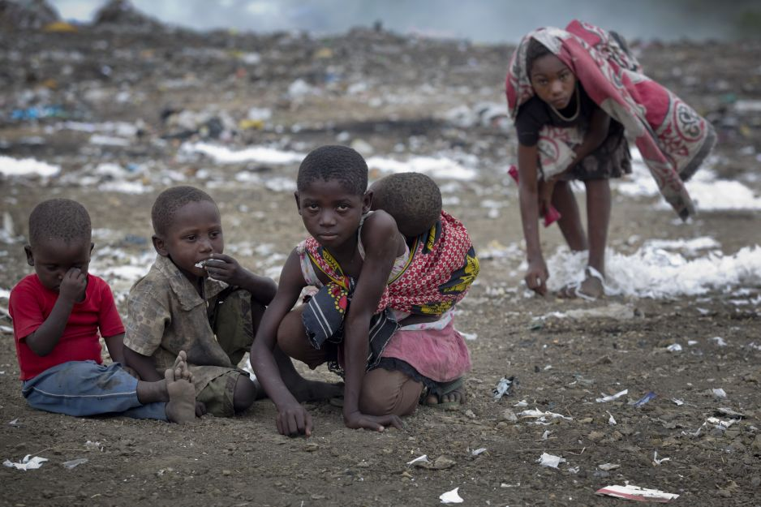
配合神的動力
認識自己原有的破碎的狀況 – 在罪惡過犯之中, 不自決, 與神隔絕,常在神的震怒之下
不再堅持凸顯一無是處的自己
在感恩中願意接受神的權柄, 配合神去建造教會
有多認識自己的破碎就有多願意放下自己去配合神
Mombasa, Kenya 肯亞垃圾場的孩子

